Slide 1

TRƯỜNG TH TRUNG LẬP HẠ
TUẦN 24
Thứ tư, ngày 24 tháng 2 năm 2021
Môn:Toán – L5
Giới thiệu hình trụ
Giới thiệu hình cầu
( Trang 125)

Slide 2
Kiểm Tra bài cũ:
Chúng ta đã được học những loại hình nào ?

Slide 3
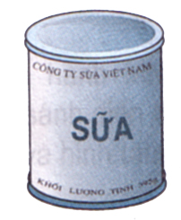
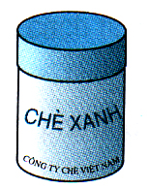
Toán
Giới thiệu hình trụ, giới thiệu hình cầu
1. Giới thiệu hình trụ:
a)
Một số đồ vật có dạng hình trụ:

Slide 4
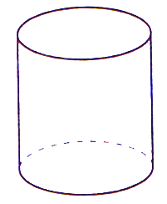
Toán
Giới thiệu hình trụ, giới thiệu hình cầu
1. Giới thiệu hình trụ:
b)
Một số đặc điểm của hình trụ:
Mặt đáy
Hình trụ có hai mặt đáy là hai hình tròn bằng nhau và một mặt xung quanh.
Mặt xung quanh
Mặt đáy

Slide 5
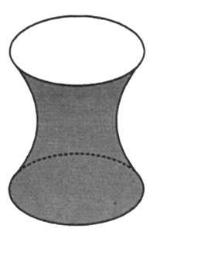
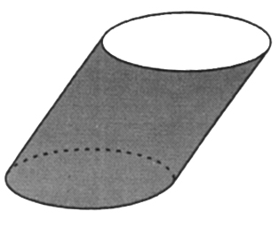
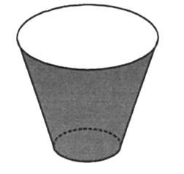
Toán
Giới thiệu hình trụ, giới thiệu hình cầu
1. Giới thiệu hình trụ:
*Quan sát các hình sau:
*Các hình có dạng hình trụ là:
1
3
2
Chúng có phải là hình trụ không ?

Slide 6
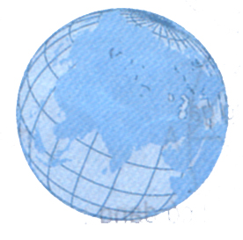
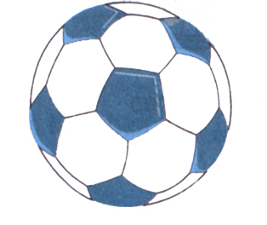
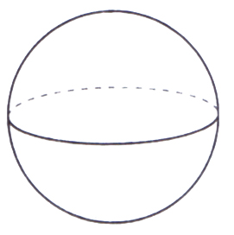
Toán
Giới thiệu hình trụ, giới thiệu hình cầu
2. Giới thiệu hình cầu:
Trái Đất có dạng hình cầu
Quả bóng có dạng hình cầu
Hình cầu

Slide 7


Toán
Giới thiệu hình trụ, giới thiệu hình cầu
2. Giới thiệu hình cầu:
*Quan sát hình vẽ một số vật sau:
Quả táo
Bóng đèn
Cái chuông
Các vật trên có dạng hình cầu hay không ?

Slide 8
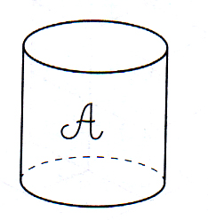
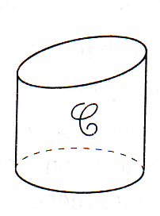
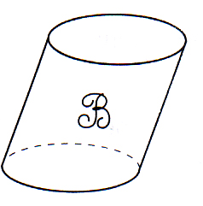
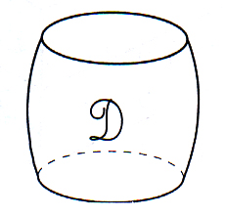
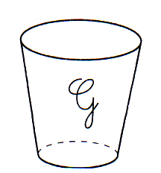
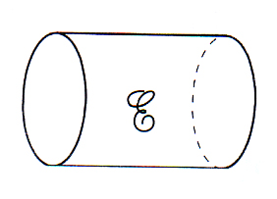
Toán
Giới thiệu hình trụ, giới thiệu hình cầu
Bài 1: Trong các hình dưới đây có hình nào là hình trụ ?

Slide 9
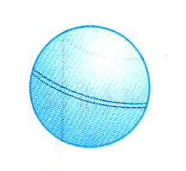

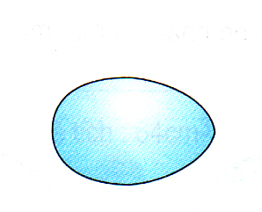
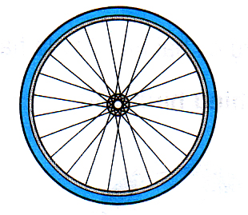
Bài 2: Đồ vật nào dưới đây có dạng hình cầu ?
Quả bóng bàn
Hộp chè
Viên bi
Quả trứng gà
Bánh xe đạp

Slide 10
Dặn dò:
Bài này chỉ xem, tham khảo, không làm bài tập.
Xem lại bài đã học.

Slide 11
TẠM BIỆT CÁC EM.
HẸN GẶP LẠI.

